Slide 1
Ateş Böceği Algoritması(Firefly Algorithm)

Slide 2

Ateş Böceği Algoritması
Ateş böceği algoritması, Dr. Xin-She Yang tarafından geliştirilen ve tropikal iklim bölgelerindeki ateşböceklerinin sosyal davranışlarını baz alan bir meta sezgisel optimizasyon algoritmasıdır.

Slide 3

Algoritmanın ismi, algoritmanın inşa edilmesinde model alınan ateş böceklerinden gelmektedir. Ateş böceklerinin tek cins olması (unisex) ve birbirlerini çekmeleri algoritmanın temelini oluşturur.
Bütün ateş böcekleri tek cinstir (unisex), dolayısıyla erkek ve dişi ayrımı olmadığı gibi, bütün ateş böcekleri diğer ateş böcekleri tarafından cezbedilebilir.
Ateş böceklerinin çekiciliği, parlaklıkları ile doğru orantılıdır. Yani bir ateş böceği ne kadar parlaksa o kadar çekicidir. Aynı zamanda mesafe, parlaklığı azalttığı için cazibeyi de azaltmaktadır.
Şayet bir ateş böceğinden daha parlak ateş böceği varsa, bu ateş böceği parlak olana doğru hareket edecektir. Şayet daha parlak ateş böceği yoksa rastgele yönlerde hareket ederler.

Slide 4

Ateş böceklerinin aydınlığı, sezgisel algoritmamızın hedef fonksiyonu olarak düşünülebilir (objective function).
Ateş böceği algoritması, yapısı itibariyle sürü optimizasyon algoritmaları altında (paricle swarm optimisation) sınıflandırılabilir.
Ateşböceği algoritmasında, verimli optimal çözümler elde etmek için, verilen bir optimizasyon probleminin amaç fonksiyonu, ateşböceği sürüsüne parlak ve daha çekici yerlere gitmede yardım eden yanıp sönen ışık ya da ışık şiddeti ile ilişkili olmaktadır. Bütün ateş böcekleri tek cins olarak kabul edilmektedir ve birbirlerini çekmeleri bu algoritmanın temelini oluşturmaktadır. Bir ateş böceği ne kadar parlak olursa diğer ateş böcekleri için o kadar çekici hale gelmektedir. Kendisinden daha parlak bir ateşböceği gördüğünde ona doğru gidecektir.

Slide 5
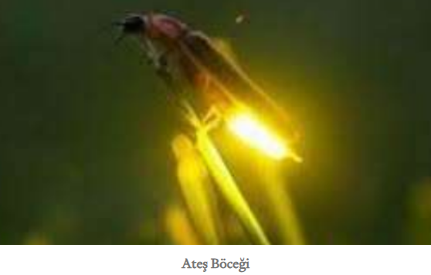
Bu yöntemi kullanmanın temel amacı tüm yerel maksimumları yakalamayı sağlamaktır. Çok modelli fonksiyon optimizasyon problemlerinde, ateş böceği sürü optimizasyonu ve önceki yaklaşımlar arasındaki en önemli fark, birden çok zirveyi verimli bir şekilde yerleştiren sürüdeki bireylerin kullandığı dinamik karar alanıdır. Sürüdeki her bir birey komşularını seçmek için karar alanını kullanmaktadır ve komşularından aldığı sinyal gücüyle hareketlerini belirlemektedir.
Bu biraz, bir ateş böceğinin eşlerini veya avlarını çekmek için kullandığı ışık yakıp söndürmeye neden olan lusiferine (bir enzim ile birleşerek ışın üreten bir madde) benzer olmaktadır. Daha parlak ışık daha çekici olmaktadır.

Slide 6
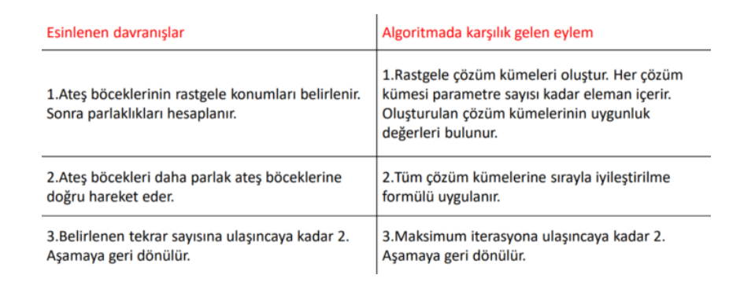

Slide 7
Algoritma Kullanılırken İzlenilen Adımlar
1
2
3
Ateş böceklerine rastgele konumlar belirlenmesi
Ateş böceklerinin daha parlak ateş böceklerine yönelmesi
Ateş Böceğinin Daha Parlak Ateş Böceğine Doğru Hareketi veya Ateş Böceğinin Rastgele Hareketi

Slide 8
Algoritmadakı Tanımlar
Problem : Algoritmada çözüm aradığımız problemdir ve genellikle bir matematiksel formülle belirtilir.
Uygunluk fonksiyonu : Algoritmada problem için bulduğumuz çözüm kümelerinin iyilik derecesini bulmamıza yarayan formül.
Popülasyon Boyutu: Popülasyondaki ateş böceği sayısının toplamıdır. Yani bir iterasyondaki çözüm kümesi sayısı.
Parametre Boyutu: Uygunluk fonksiyonumuzda bilinmeyen değişkenlerin sayısını ifade eder.

Slide 9
Algoritmadakı Tanımlar
Parametre Aralığı: Parametrelerin alabileceği en büyük ve en küçük değerlerdir.
Maksimum İterasyon: Algoritmanın çalışacağı maksimum döngü sayısını belirtir.
α(alpha): Rastlantı değişkeni.
ϒ(gama): Sabit emilim katsayısı.

Slide 10
Algoritma Aşamaları
1-) Ateş böceklerine rastgele konumlar belirlenmesi
İlk aşama olarak her çözüm kümesi için parametre boyutu kadar en küçük ve en büyük parametre değerlerine göre rastgele çözüm kümesi oluşturulur. Uygunluk değerleri uygunluk fonksiyonu ile hesaplanır.

Slide 11
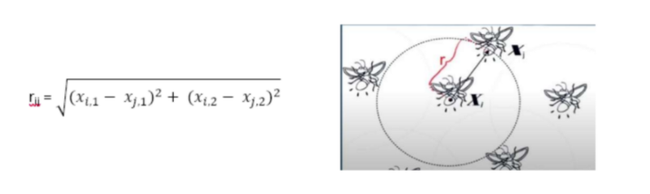
Algoritma Aşamaları
2-) Ateş böceklerinin daha parlak ateş böceklerine yönelmesi
Oluşturulan çözüm kümelerinin her birinin her bir parametresine sırayla geliştirilme formülü uygulanır.
Uzaklık hesabı yukarıdaki işlem ile yapılır. Daha sonra ateş böceğinin cezbediciliği bulmak için ters kare kanunundan yararlanılır.

Slide 12
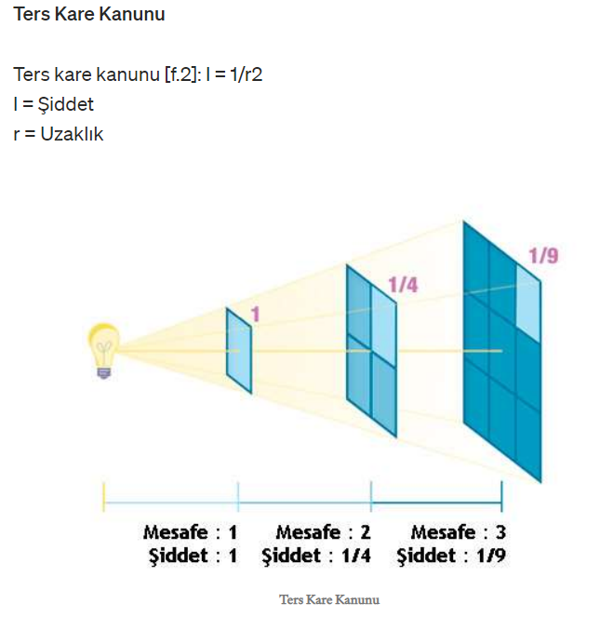
Algoritma Aşamaları
Ters Kare kanunu ve ardından ışık yoğunluğu formüllerine göre böceğin çekiciliği hesaplanır.Hesaplanan bu değerlere göre en uygun olan böceğin seçilmesi sağlanır.

Slide 13
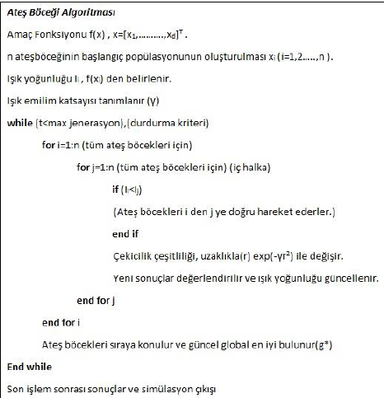
Algoritma Aşamaları

Slide 14
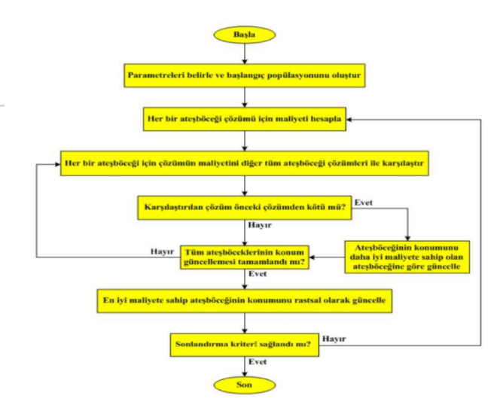
Algoritma Şeması

Slide 15
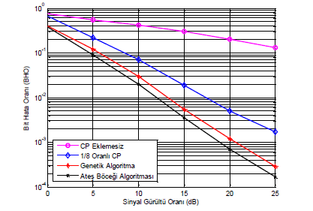
Algoritmanın Kullanıldığı Örnek Uygulama
Ateş böceği algoritması kullanarak MC-CDMA sistemlerinde çevrimsel ön takı uzunluğunun belirlenmesi
MC-CDMA-Çok taşıyıcılı kod bölümlü çoklu erişim, OFDM tabanlı telekomünikasyon sistemlerinde kullanılan ve sistemin aynı anda birden fazla kullanıcıyı aynı frekans bandında desteklemesine izin veren bir çoklu erişim şemasıdır.
kırsal alan kanalında iletim durumu.

Slide 16
Algoritmanın Kullanıldığı Örnek Uygulama
Yüksek hızlı veri iletimini sağlayan MC-CDMA sistemlerinde ISI ve ICI etkisine karşı koymak için CP eklemesi yapılır. Ancak eklenecek CP uzunluğunun nasıl seçileceği sistemin hem hata performansını hem de enerji düşümlerini doğrudan etkileyecektir. Bu çalışmada MC-CDMA sistemlerinde çevrimsel ön takı uzunluğunun optimum değerlerinin bulunması için yeni bir meta-sezgisel algoritma olan ateş böceği algoritmasının kullanımı önerilmiş bu sayede kanalda meydana gelen veri hatalarının azaltılması sağlanmıştır.
ICI: (Inter Channel Interference) Kanallar Arası Girişim,
ISI : (Inter Symbol Interference) Semboller Arası Girişim,
CP : (Cyclic Prefix)Çevrimsel Ön Takı,

Slide 17
Kaynakça
https://bilalsaim.com/yapay-zeka/ates-bocegi-algoritmasi-fa-firefly-algorithm/
https://medium.com/@dxtaner/ateş-böceği-algoritması-firefly-algorithm-d5f0abd6ab06
https://bilgisayarkavramlari.com/2011/04/18/atesbocegi-algoritmasi-firefly-algorithm/

